Slide 1


運動訓練學
鄭景峰
年訓練計畫01

Slide 2
訓練週期
年訓練計畫
  刺激生心理的適應、管理疲勞
  在最適當的時間點，達到運動能力的巔峰
訓練週期
  Periodization
  將訓練分成小段落、階段
年訓練計畫的檢驗
  劃分數個訓練階段，使訓練易於操作與管理，在重要賽事時產生巔峰
  可發展最大的速度、肌力、爆發力、敏捷與耐力等體能要素

Slide 3
訓練週期
準備階段、競賽階段、過渡階段
  每一階段均有不同目標
準備與競賽階段
  次階段：一般與特殊
競賽階段
  比賽前期、比賽期
影響訓練效果因素
  遺傳、心理特徵、訓練狀態、飲食、社會干擾源、恢復方法等

Slide 4
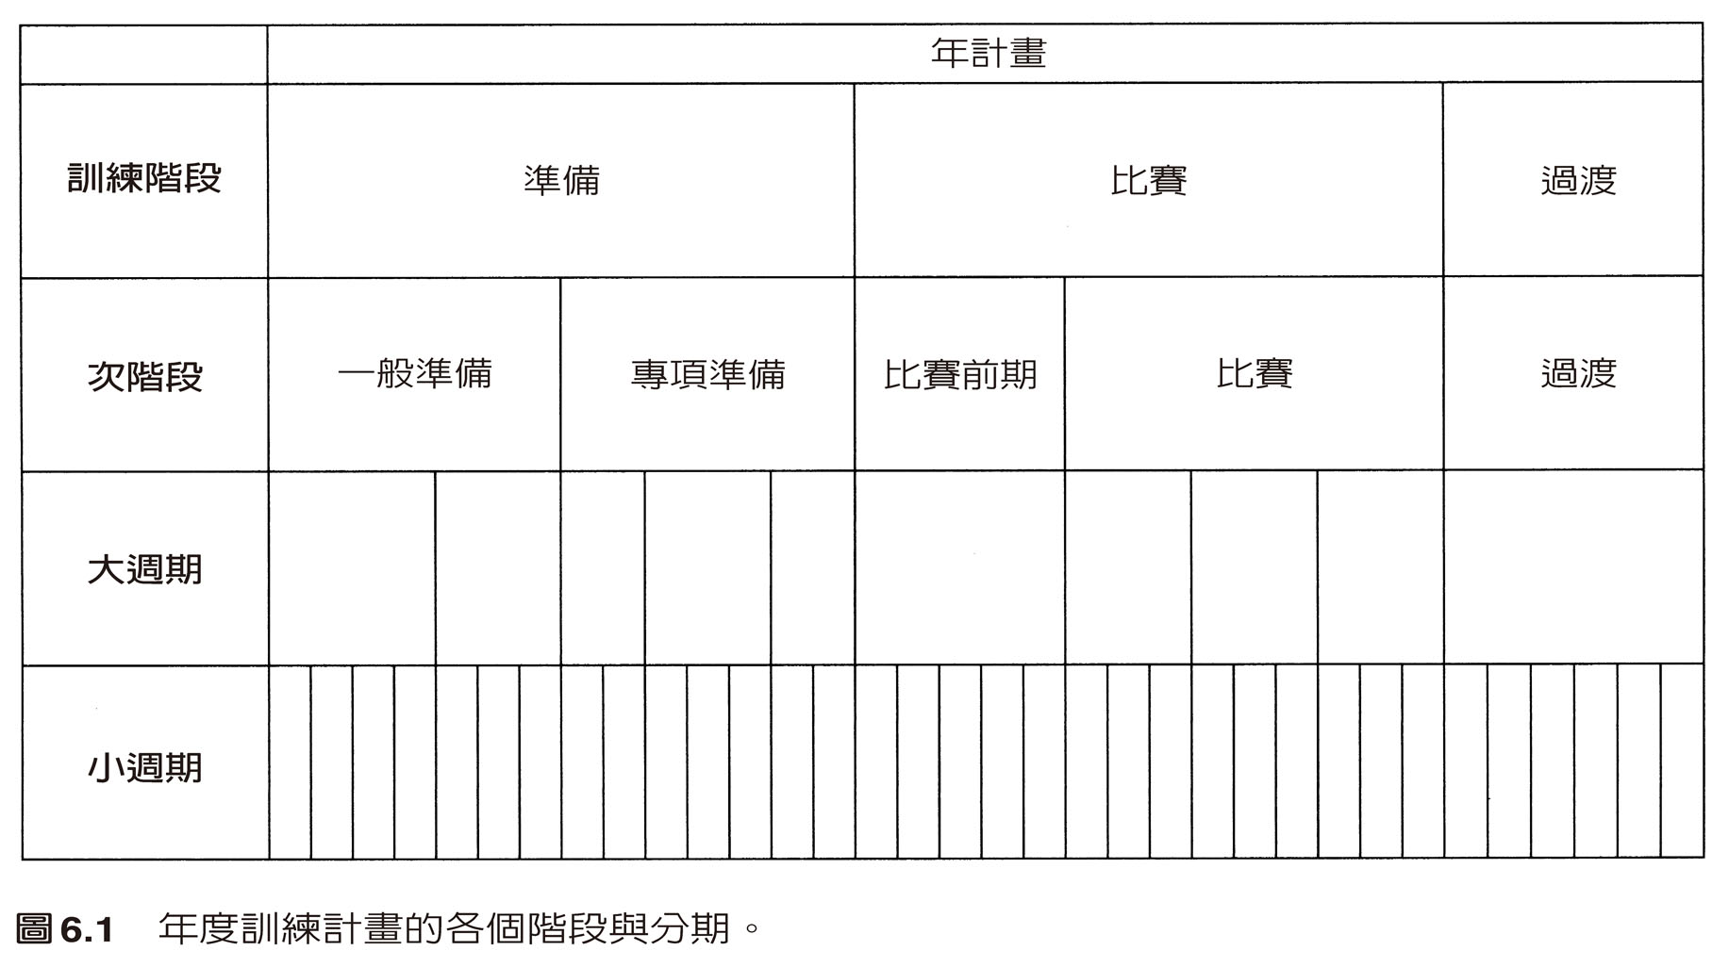

Slide 5
週期的需要性
運動員無法隨時都處於生心理均維持最高狀態
準備期
  建立運動表現的基礎
比賽期
  運動能力的最大化
過渡期
  處理比賽期所累積的疲勞；訓練與比賽期，也都須安排再生期（regeneration period）

Slide 6
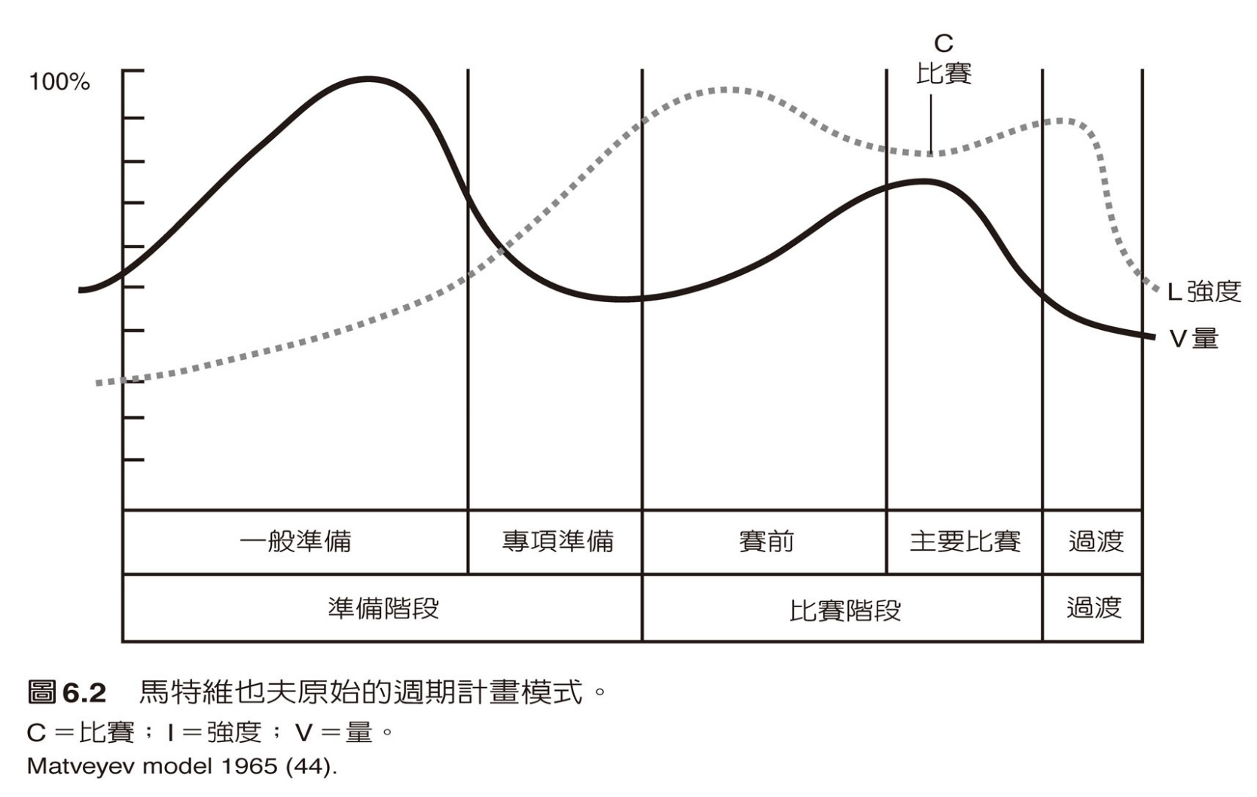
年計畫的類別
馬特維也夫的原始年訓練計畫

Slide 7
年計畫的類別
馬特維也夫的原始年訓練計畫
  屬於單一週期，適用於單一比賽季的運動
  適用於速度性與爆發性運動，如田徑的短距離跑步、跳躍與投擲項目
  訓練量與強度曲線可能不適合耐力性運動項目

Slide 8
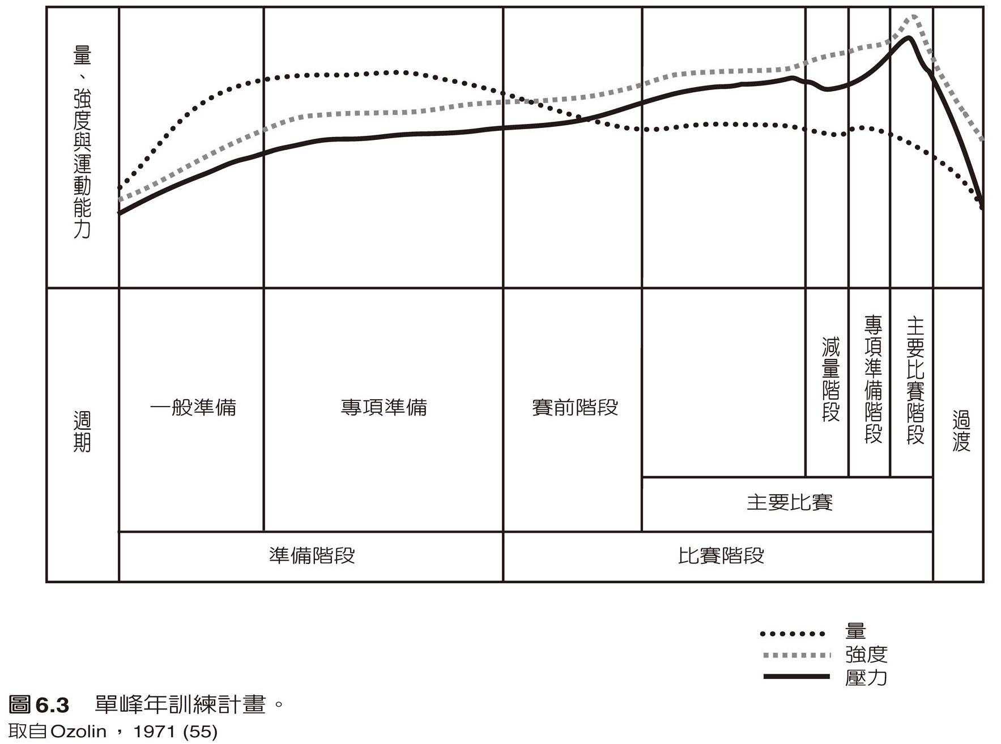
早期的年訓練計畫範例

Slide 9
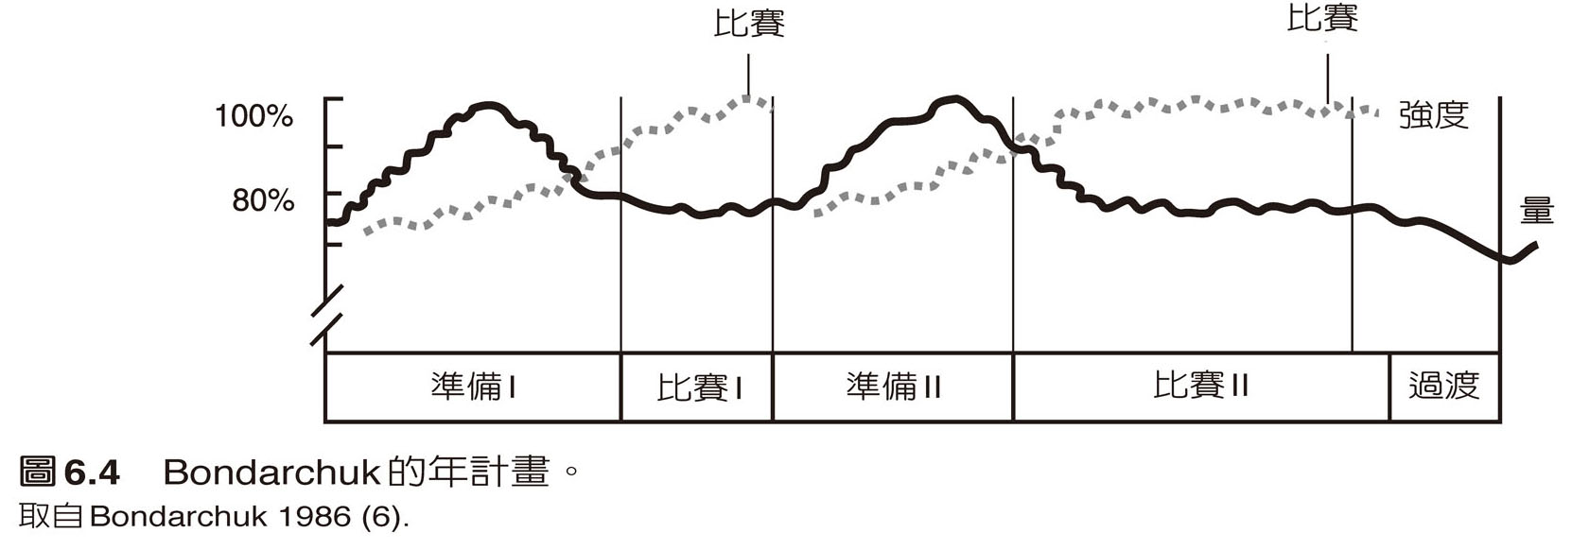
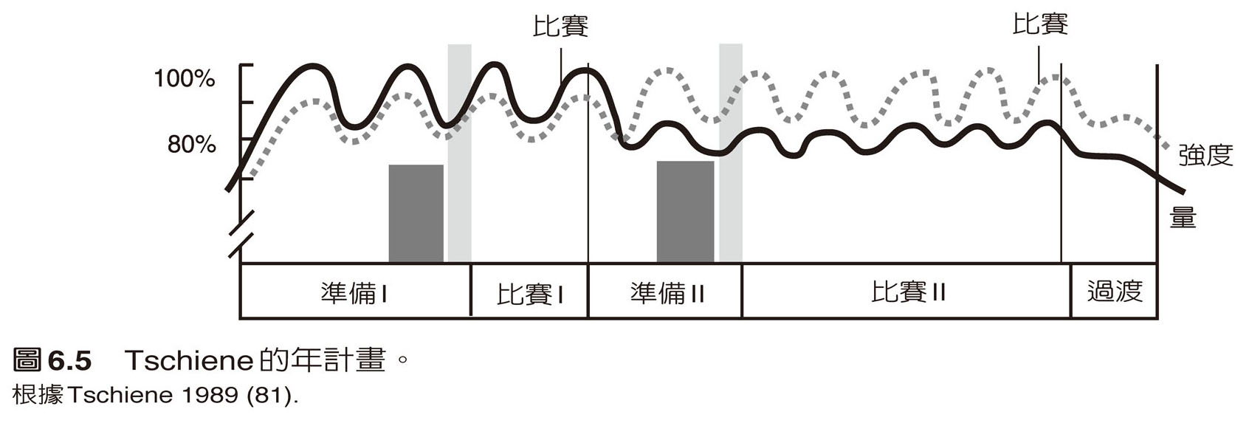
早期的年訓練計畫範例

Slide 10
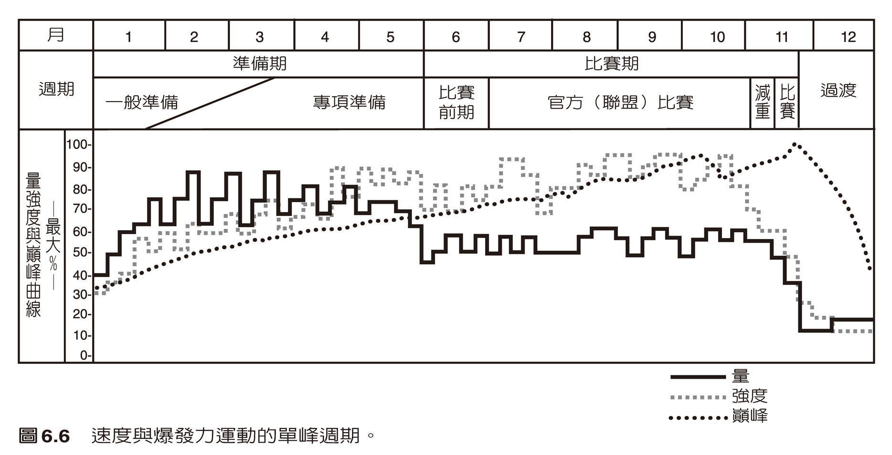
單峰年訓練計畫範例

Slide 11
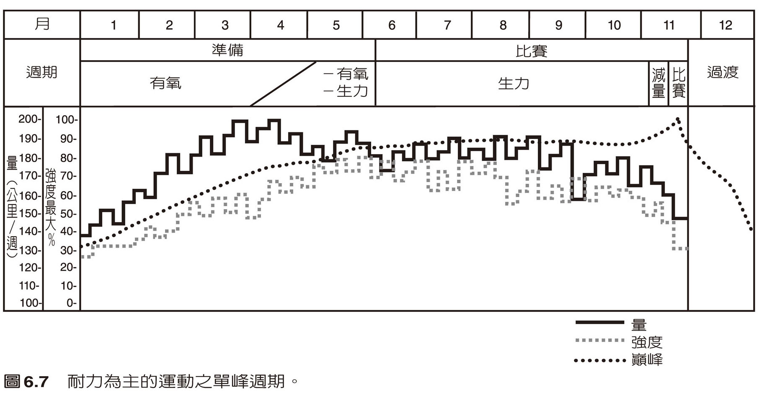
單峰年訓練計畫範例

Slide 12
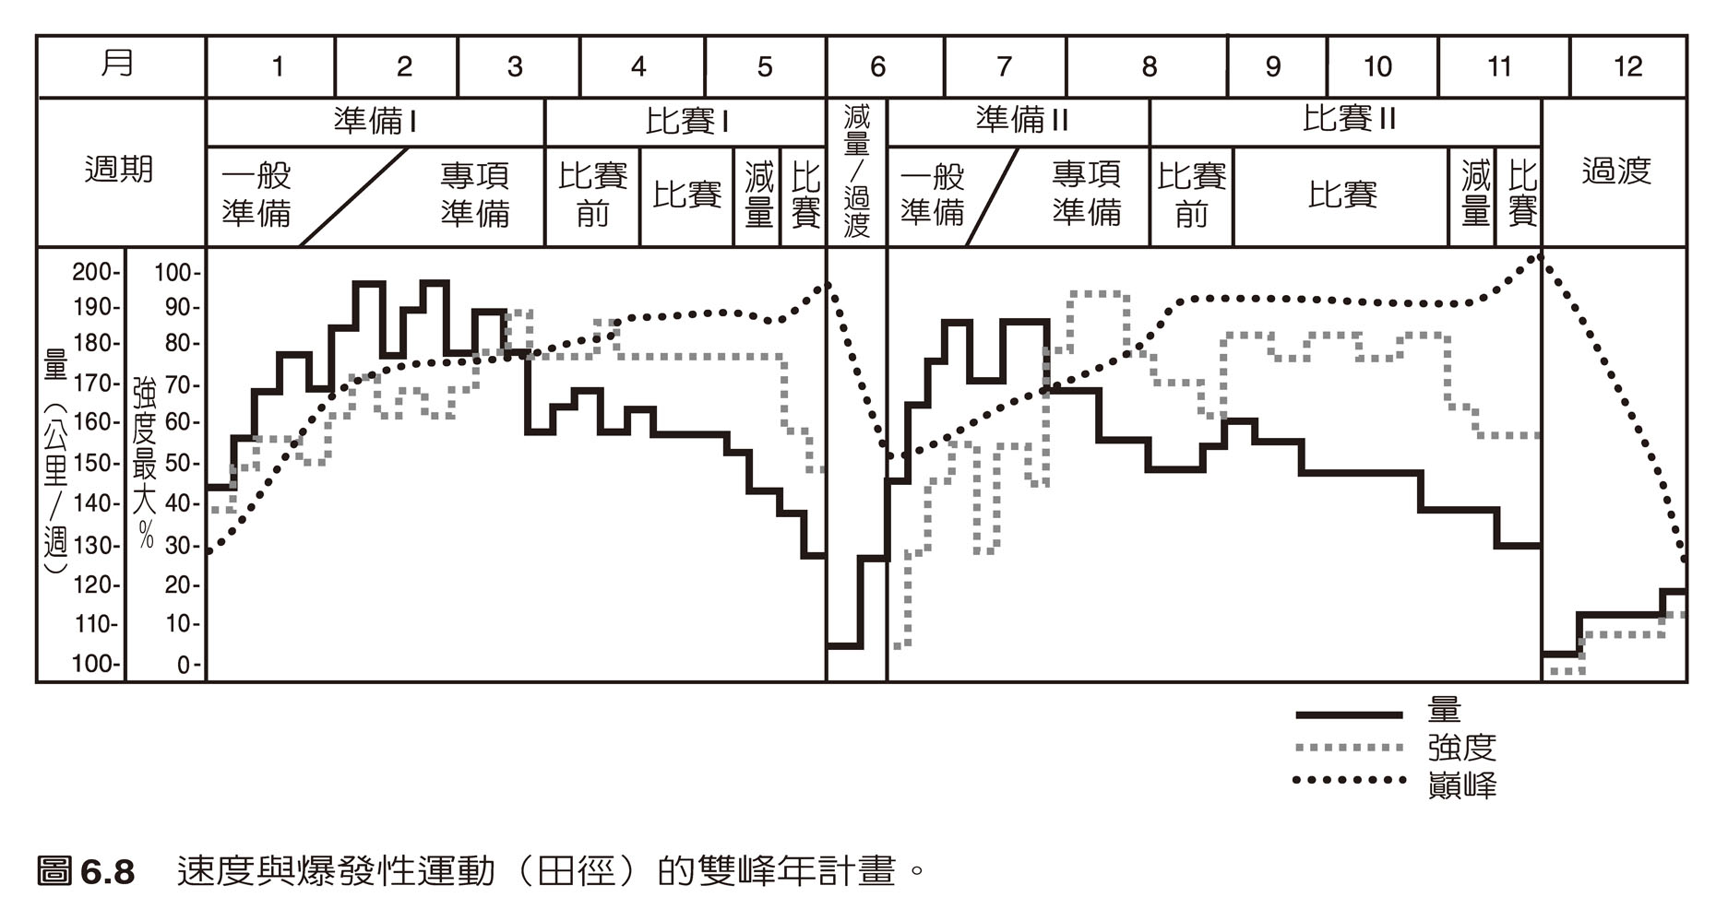
雙峰年訓練計畫範例

Slide 13
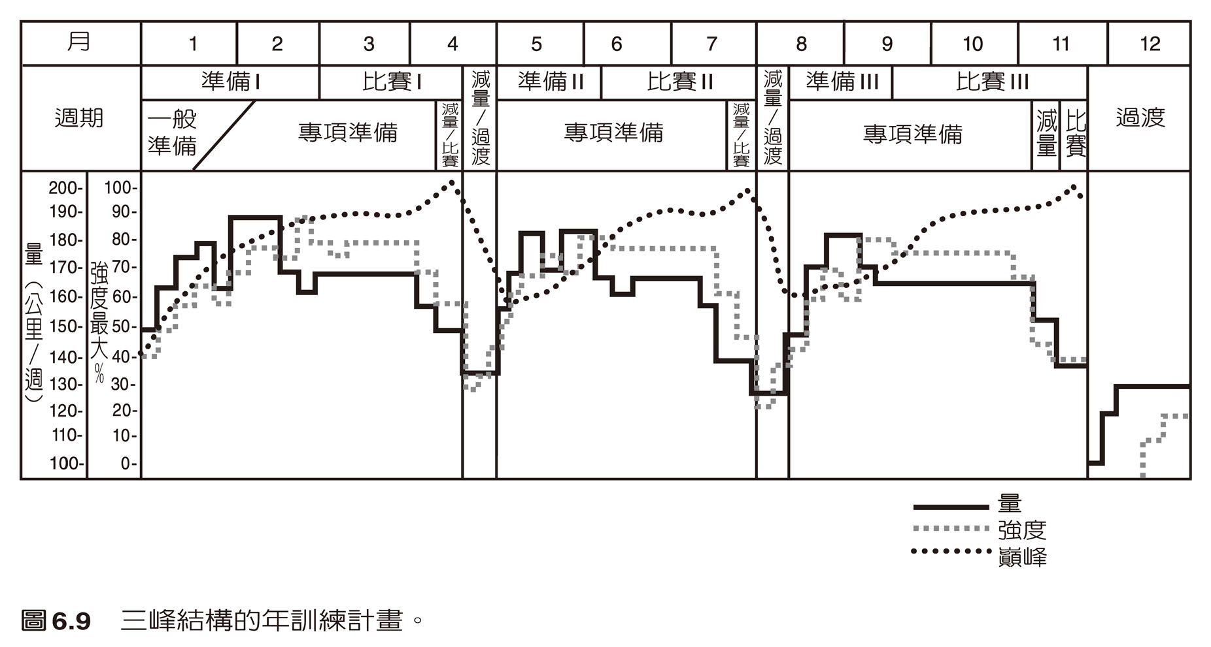
三峰年訓練計畫範例

Slide 14
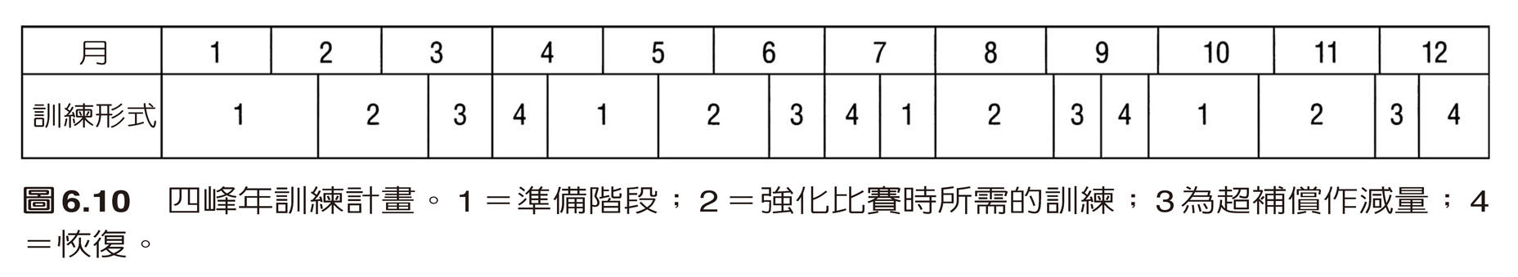
四峰年訓練計畫範例
發展4或更多峰週期，是相當困難的

Slide 15
週期的選擇
單峰
  新手、初級運動員
  發展基礎技戰術與體能
  耐力性項目：滑雪、划船、自由車、長跑
雙峰
  優秀、國家級運動員
  仍應延長準備階段，以培養基本技巧
多峰
  傑出、國際級運動員

Slide 16
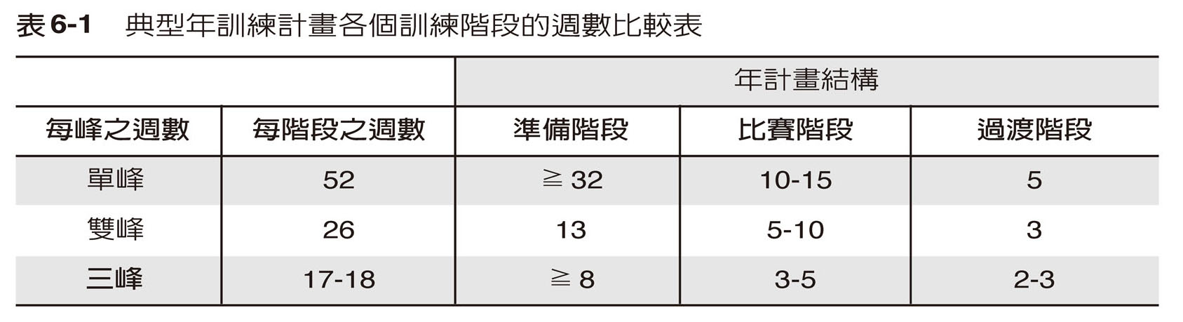
週期的選擇

Slide 17
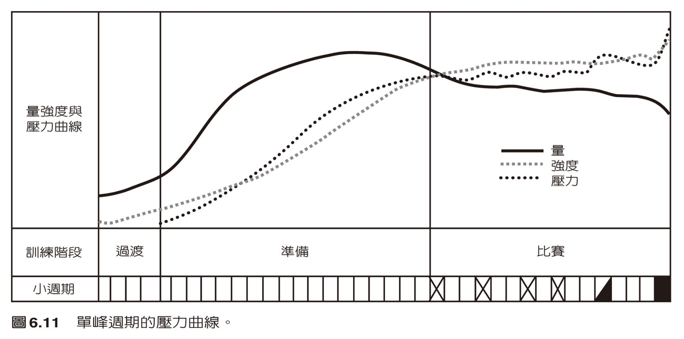
壓力：計畫與週期
週期訓練是處理訓練與比賽之生理、心理、社會壓力源所累積疲勞的重要工具
Hard & Easy

Slide 18
參考文獻
林正常等 (2011)。運動訓練法。臺北市：藝軒圖書出版社。

